Slide 1

EΘΝΙΚΟ ΜΕΤΣΟΒΙΟ ΠΟΛΥΤΕΧΝΕΙΟ
ΣΧΟΛΗ ΧΗΜΙΚΩΝ ΜΗΧΑΝΙΚΩΝ
Η Έρευνα και η Καινοτομία στον τομέα της Διαχείρισης Στερεών Αποβλήτων (ανακύκλωση και επαναχρησιμοποίηση) Απόστολος Βλυσίδης Καθηγητής ΕΜΠ
2η Προπαρασκευαστική Δράση Επιχειρηματικής Ανακάλυψης για την εφαρμογή της Περιφερειακής Στρατηγικής Έξυπνης Εξειδίκευσης (RIS3) Τομέας: Περιβαλλοντικές Τεχνολογίες

Slide 2
ΚΑΙΝΟΤΟΜΙΑ:
Σύμφωνα με τον ΟΟΣΑ στο «εγχειρίδιο Frascati», πρόκειται για την μετατροπή μιας ιδέας σε εμπορεύσιμο προϊόν ή υπηρεσία, λειτουργική μέθοδο παραγωγής ή διανομής - νέα ή βελτιωμένη - ή ακόμα σε νέα μέθοδο παροχής κοινωνικής υπηρεσίας. Δηλ. ο όρος αναφέρεται αρχικά στην διαδικασία.
Παράλληλα όμως, ως «Καινοτομία» συχνά εννοούμε ένα νέο ή βελτιωμένο προϊόν, εξοπλισμό, ή υπηρεσία που διοχετεύεται επιτυχώς στην αγορά.

Slide 3
A. Τεχνολογική Καινοτομία
-Η εισαγωγή στην αγορά ενός νέου προϊόντος ή σημαντικά βελτιωμένου ως προς τα βασικά χαρακτηριστικά, τις τεχνικές προδιαγραφές, το ενσωματωμένο λογισμικό ή άλλα άυλα συστατικά, τις πιθανές χρήσεις ή τη φιλικότητα προς τον χρήστη
-Η εισαγωγή στην επιχείρηση μίας νέας ή σημαντικά βελτιωμένης διαδικασίας παραγωγής, μεθόδου παροχής και διανομής ή διαδικασίας υποστήριξης για τα αγαθά ή τις υπηρεσίες. Το αποτέλεσμα (της διαδικασίας) θα πρέπει να είναι σημαντικό σε σχέση με τον όγκο της παραγωγής,
την ποιότητα των προϊόντων ή το κόστος παραγωγής

Slide 4
Β. Μη Τεχνολογική Καινοτομία
-Οργανωτική μη τεχνολογική Καινοτομία είναι η εφαρμογή νέων ή τροποποιημένων μεθοδολογιών, όσον αφορά τη δομή ή τη διοίκηση της επιχείρησης, που αποσκοπούν στη βελτίωση της αξιοποίησης των γνώσεων, της ποιότητας των αγαθών και των υπηρεσιών ή της αποτελεσματικότητας των ροών εργασίας.
-Μη τεχνολογική Καινοτομία εμπορίας είναι η εφαρμογή νέων ή βελτιωμένων σχεδίων ή μεθόδων πώλησης, που αποσκοπούν στην αύξηση της ελκυστικότητας των αγαθών και των υπηρεσιών ή στην είσοδο σε νέες αγορές

Slide 5
Παραδείγματα τεχνολογικών καινοτομιών
Ι. Βιομηχανία-Παραγωγή
- Νέες μέθοδοι στην παρασκευή τελικών και άλλων προϊόντων / υπηρεσιών µε νέες πρώτες ύλες
-Χρήση νέων φιλικών προς το περιβάλλον υλικών
-Προϊόντα βιοτεχνολογίας
-Νέες ενεργειακές τεχνολογίες στον πρωτογενή τομέα
-Τεχνολογίες αισθητήρων
-Προϊόντα για την παροχή προστασίας του χρήστη ή περιβάλλοντος

Slide 6
-Συστήματα ολικής διαχείρισης απορριμμάτων ή αποβλήτων
-Αξιοποίηση απορριμμάτων / αποβλήτων
-Μείωση ενεργειακής κατανάλωσης ανά μονάδα προϊόντος / υπηρεσίας
-Ενσωμάτωση «πράσινων» τεχνολογιών στην παραγωγική / παροχή υπηρεσιών
-Εισαγωγή μεθόδων που στηρίζονται σε ψηφιακές τεχνολογίες για την ανάπτυξη της παραγωγής (π.χ. αυτοματοποιημένη γραμμή παραγωγής)

Slide 7
ΙΙ. Εμπόριο
-Εισαγωγή οικολογικών προϊόντων στη σειρά των αγαθών
-Νέα είδη υπηρεσιών πιστοποίησης
-Εισαγωγή επιπρόσθετων υπηρεσιών: συνδυασμένες υπηρεσίες (π.χ. τεχνικές και συμβουλευτικές υπηρεσίες, εξέταση και πιστοποίηση υπηρεσιών)
-Πώληση απευθείας στον πελάτη - Ηλεκτρονική ανταλλαγή προϊόντων

Slide 8
-Μείωση ενεργειακού «αποτυπώματος» παραγωγικών διαδικασιών
-Μέθοδοι εντοπισμού και ελέγχου των φορτίων
Ψηφιακός χειρισμός προϊόντων
-Εισαγωγή καναλιών άμεσης επανατροφοδότησης μεταξύ πελάτη-παραγωγού
-Ηλεκτρονικοί κατάλογοι (π.χ. σε οπτικούς δίσκους)
-Κέντρα εξυπηρέτησης πελατών για συντονισμό όλων των απαιτήσεων των πελατών

Slide 9
ΙΙΙ. Άλλες περιπτώσεις Καινοτομίας
- Ανάπτυξη εφαρμογών λογισμικού για καινοτόμες εφαρμογές (π.χ. αγροτικό τομέα)
- Ανάπτυξη ευέλικτου και φιλικού προς το χρήστη λογισμικού
- Υπηρεσίες βιομηχανικού σχεδιασμού πρωτότυπου προϊόντος / διεργασίας / παροχής υπηρεσίας.
- Ανάπτυξη και παροχή υπηρεσιών προσομοίωσης και μοντελοποίησης.
- Παροχή νέων εφαρμογών και προγραμμάτων πολυμέσων
- Εφαρμογές εκπαίδευσης εξ αποστάσεως
- Εφαρμογές τηλεματικής και ψηφιακών συστημάτων μετάδοσης.
- Εφαρμογές τηλεϊατρικής

Slide 10
ΕΥΚΑΙΡΙΕΣ ΚΑΙ ΑΝΑΣΤΑΛΤΙΚΟΙ ΠΑΡΑΓΟΝΤΕΣ
Η προώθηση καινοτομικών προϊόντων και διαδικασιών, ενισχύει την θέση της επιχείρησης σε σχέση με τους ανταγωνιστές. Τα κέρδη και η ανάπτυξή της διατηρούνται μόνον εφόσον συντηρείται αυτή η θέση.
Η διαδικασία της Καινοτομίας αναβαθμίζει τις δυνατότητες μιας επιχείρησης, κάνοντας την έτσι πιο ευέλικτη και πιο εύκολα προσαρμόσιμη στις πιέσεις της αγοράς, σε σχέση με τις μη καινοτομικές.

Slide 11
ΑΝΑΣΤΑΛΤΙΚΟΙ ΠΑΡΑΓΟΝΤΕΣ
Η διακινδύνευση (ρίσκο) στη διαδικασία ανάπτυξης Καινοτομίας ιδιαίτερα μιας Περιβαλλοντικής Τεχνολογίας είναι πολύ μεγάλη.
Οι καινοτομίες προϊόντος ενέχουν μεγαλύτερη αβεβαιότητα, επειδή συνεπάγονται ανταπόκριση τόσο της αγοράς όσο και τεχνική απόδοση
Οι καινοτομίες στις μεθόδους παραγωγής συχνά είναι αφανείς για τους πελάτες.

Slide 12
Κατά την άποψη των επιχειρηματιών, οι σημαντικότεροι ανασταλτικοί παράγοντες στην ανάπτυξη καινοτομιών είναι κατά σειρά:
-Το υψηλό κόστος Καινοτομίας
-Η έλλειψη κατάλληλων πηγών χρηματοδότησης
- Η έλλειψη κατάλληλων μηχανισμών προστασίας της καινοτομίας
-Η ανάληψη υπερβολικών οικονομικών κινδύνων(ρίσκο)
-Η έλλειψη εξειδικευμένου προσωπικού
-Η έλλειψη ανταπόκρισης των πελατών σε νέα προϊόντα και υπηρεσίες (ο μέσος χρόνος ανταπόκρισης για την Ελλάδα είναι 9 χρόνια).

Slide 13
Το Ελληνικό Σύστημα Καινοτομίας χαρακτηρίζεται από:
-Έλλειψη Εθνικής Στρατηγικής έρευνας και ανάπτυξης
-Χαμηλό ενδιαφέρον (κρατικό και ιδιωτικό) χρηματοδότησης για τεχνολογική Καινοτομία
Ανεπαρκή σύστημα νομικής προστασίας της Καινοτομία
Τεράστια γραφειοκρατική υστέρηση κρατικής αποδοχής μιας καινοτόμου λύσης
Έλλειψη συνεργασίας κρατικών και παραγωγικών φορέων με τα κέντρα παραγωγής γνώσης

Slide 14
Προβλήματα Ανάπτυξης Περιβαλλοντικής Καινοτομίας στην Ελλάδα
-Προτιμότερη η μεταφορά Τεχνογνωσίας παρά η παραγωγή της
-Μεταφορά Νομοθεσίας χωρίς σχεδιασμό και προγραμματισμό Τούτο αποδίδεται στην ανάγκη συμμόρφωσης της εθνικής μας νομοθεσίας προς το δίκαιο της ΕΕ και, ειδικότερα, από την ανάγκη εκπλήρωσης ληξιπρόθεσμων υποχρεώσεωνρων συμμόρφωσης
Πλήρης αδυναμία αποδοχής μιας περιβαλλοντικής καινοτομίας από τους κρατικούς μηχανισμούς

Slide 15
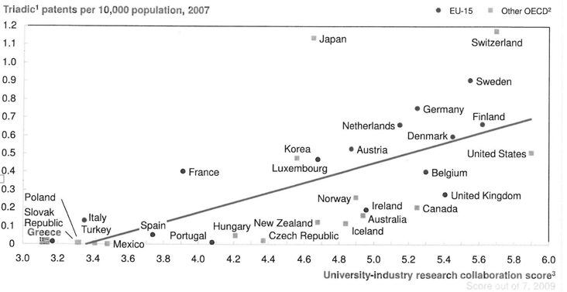

Slide 16
Η ΠΕΡΙΠΤΩΣΗ ΤΗΣ ΔΙΑΧΕΙΡΗΣΗΣ ΤΩΝ ΑΣΤΙΚΩΝ ΑΠΟΡΡΙΜΜΑΤΩΝ

Slide 17
Σύνθεση απορριμμάτων
 | ΠΑΡΑΓΩΓΗ kg/d-άτομο
Αττική | 0.84
Η.Π.Α. | 2.25
Καναδάς | 1.01
Γερμανία | 0.96
Αγγλία | 0.88
Γαλλία | 0.74
Ιταλία | 0.58

Slide 18
Σύνθεση απορριμμάτων
 | ΖΥΜΩΣΙΜΑ
 | % | Kg/d-100 άτομα
Αττική | 25.54 | 21.5
Η.Π.Α. | 11.25 | 25.3
Καναδάς | 7.50 | 7.6
Γερμανία | 9.75 | 9.4
Αγγλία | 20.25 | 17.8
Γαλλία | 14.30 | 10.6
Ιταλία | 17.5 | 10.2

Slide 19
Σύνθεση απορριμμάτων
 | ΧΑΡΤΙ
 | % | Kg/d-100 άτομα
Αττική | 8.44 | 7.1
Η.Π.Α. | 33.0 | 74.3
Καναδάς | 52.5 | 53.0
Γερμανία | 18.2 | 17.5
Αγγλία | 28.5 | 25.1
Γαλλία | 22.1 | 16.4
Ιταλία | 14.0 | 8.1

Slide 20
Σύνθεση απορριμμάτων
 | ΜΕΤΑΛΛΑ
 | % | Kg/d-100 άτομα
Αττική | 1.65 | 1.4
Η.Π.Α. | 6.75 | 15.2
Καναδάς | 3.75 | 3.8
Γερμανία | 4.55 | 4.4
Αγγλία | 6.75 | 5.9
Γαλλία | 5.20 | 3.8
Ιταλία | 2.10 | 1.2

Slide 21
Σύνθεση απορριμμάτων
 | ΥΓΡΑΣΙΑ
 | % | Kg/d-100 άτομα
Αττική | 56.7 | 47.6
Η.Π.Α. | 25 | 56.3
Καναδάς | 25 | 25.3
Γερμανία | 35 | 33.6
Αγγλία | 25 | 22.0
Γαλλία | 35 | 25.9
Ιταλία | 30 | 17.4

Slide 22
Σύνθεση απορριμμάτων
 | ΘΕΡΜΟΓΟΝΟΣ ΔΥΝΑΜΗ Kcal/kg
Αττική | 1320
Η.Π.Α. | 4700
Καναδάς | 5200
Γερμανία | 2020
Αγγλία | 2350
Γαλλία | 2350
Ιταλία | 1680

Slide 23
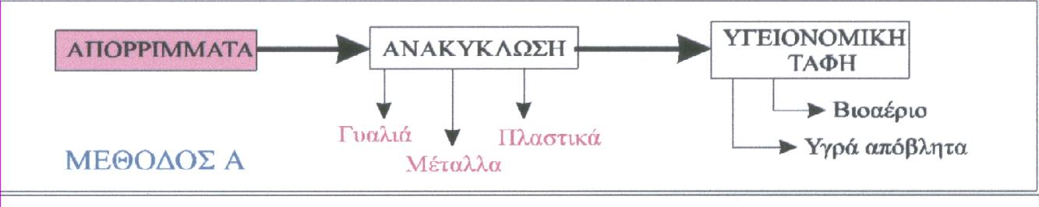
ΜΕΘΟΔΟΙ ΔΙΑΘΕΣΗΣ & ΑΞΙΟΠΟΙΗΣΗΣ ΑΠΟΡΡΙΜΜΑΤΩΝ
ΜΕΘΟΔΟΣ Α
Υγειονομική ταφή των απορριμμάτων με παραλαβή ανακυκλώσιμων υλικών καθώς και εκμετάλλευση του παραγομένου βιοαερίου (Σύγχρονη χωματερή)

Slide 24
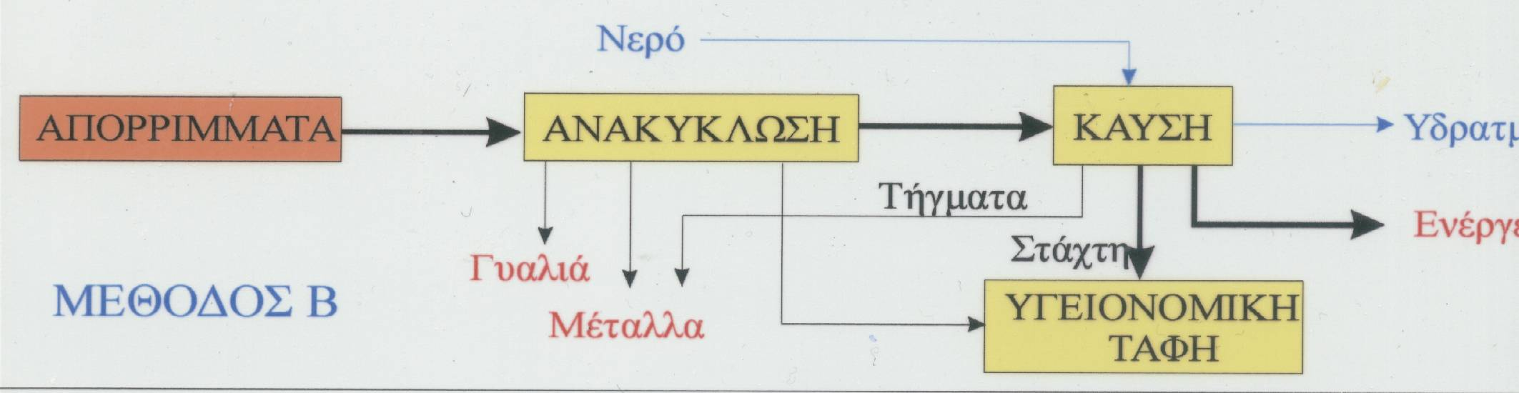
ΜΕΘΟΔΟΙ ΔΙΑΘΕΣΗΣ & ΑΞΙΟΠΟΙΗΣΗΣ ΑΠΟΡΡΙΜΜΑΤΩΝ
ΜΕΘΟΔΟΣ Β
Καύση απορριμμάτων με παραλαβή ανακυκλώσιμων υλικών

Slide 25
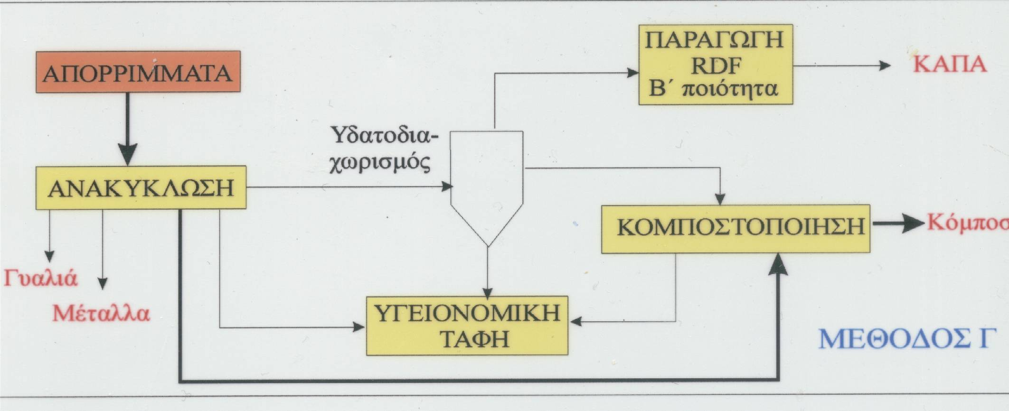
ΜΕΘΟΔΟΙ ΔΙΑΘΕΣΗΣ & ΑΞΙΟΠΟΙΗΣΗΣ ΑΠΟΡΡΙΜΜΑΤΩΝ
ΜΕΘΟΔΟΣ Γ
Κομποστοποίηση οργανικού κλάσματος απορριμμάτων με παραλαβή ανακυκλώσιμων υλικών

Slide 26
Βαρέα μέταλλα στη κομπόστα, ppm
 | Γαλλία | Ελλάδα | Επιτρεπτά όρια
Βόριο | 15 | 51.7
Μόλυβδος | 500 | 214 | <500
Υδράργυρος | 4 | 0
Ψευδάργυρος | 800 | 815 | <2500
Χαλκός | 130 | 586 | <600
Μαγγάνιο | 730 | 607
Χρώμιο | 160 | 182 | <10
Κάδμιο | 3 | 0.7 | <10
Νικέλιο | 0 | 107.5 | <200

Slide 27
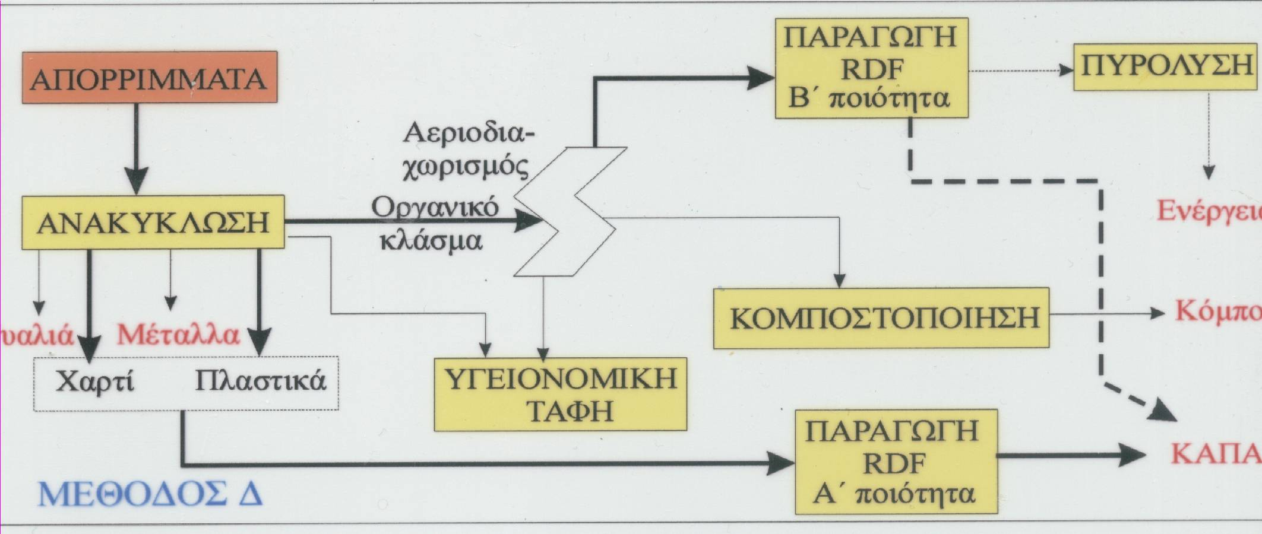
ΜΕΘΟΔΟΙ ΔΙΑΘΕΣΗΣ & ΑΞΙΟΠΟΙΗΣΗΣ ΑΠΟΡΡΙΜΜΑΤΩΝ
ΜΕΘΟΔΟΣ Δ
Παραγωγή RDF πρώτης ποιότητας με παραλαβή των ανακυκλώσιμων υλικών και κομποστοποίηση των υπολοίπων οργανικών

Slide 28
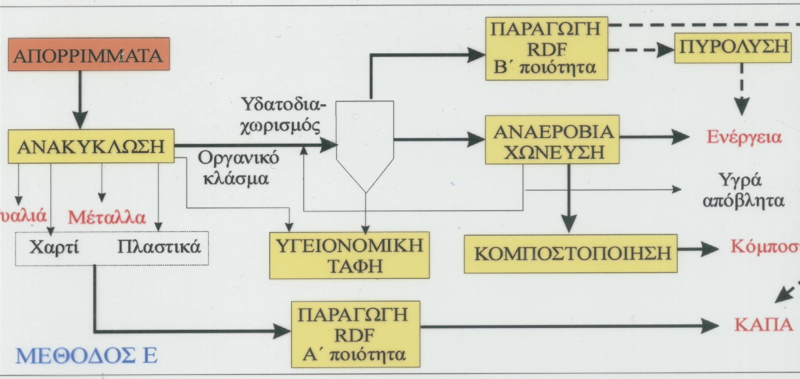
ΜΕΘΟΔΟΙ ΔΙΑΘΕΣΗΣ & ΑΞΙΟΠΟΙΗΣΗΣ ΑΠΟΡΡΙΜΜΑΤΩΝ
ΜΕΘΟΔΟΣ Ε
Παραγωγή Βιοαερίου με παράλληλη παραλαβή των ανακυκλώσιμων υλικών και κομποστοποίηση των παραγωμένων λασπών

Slide 29
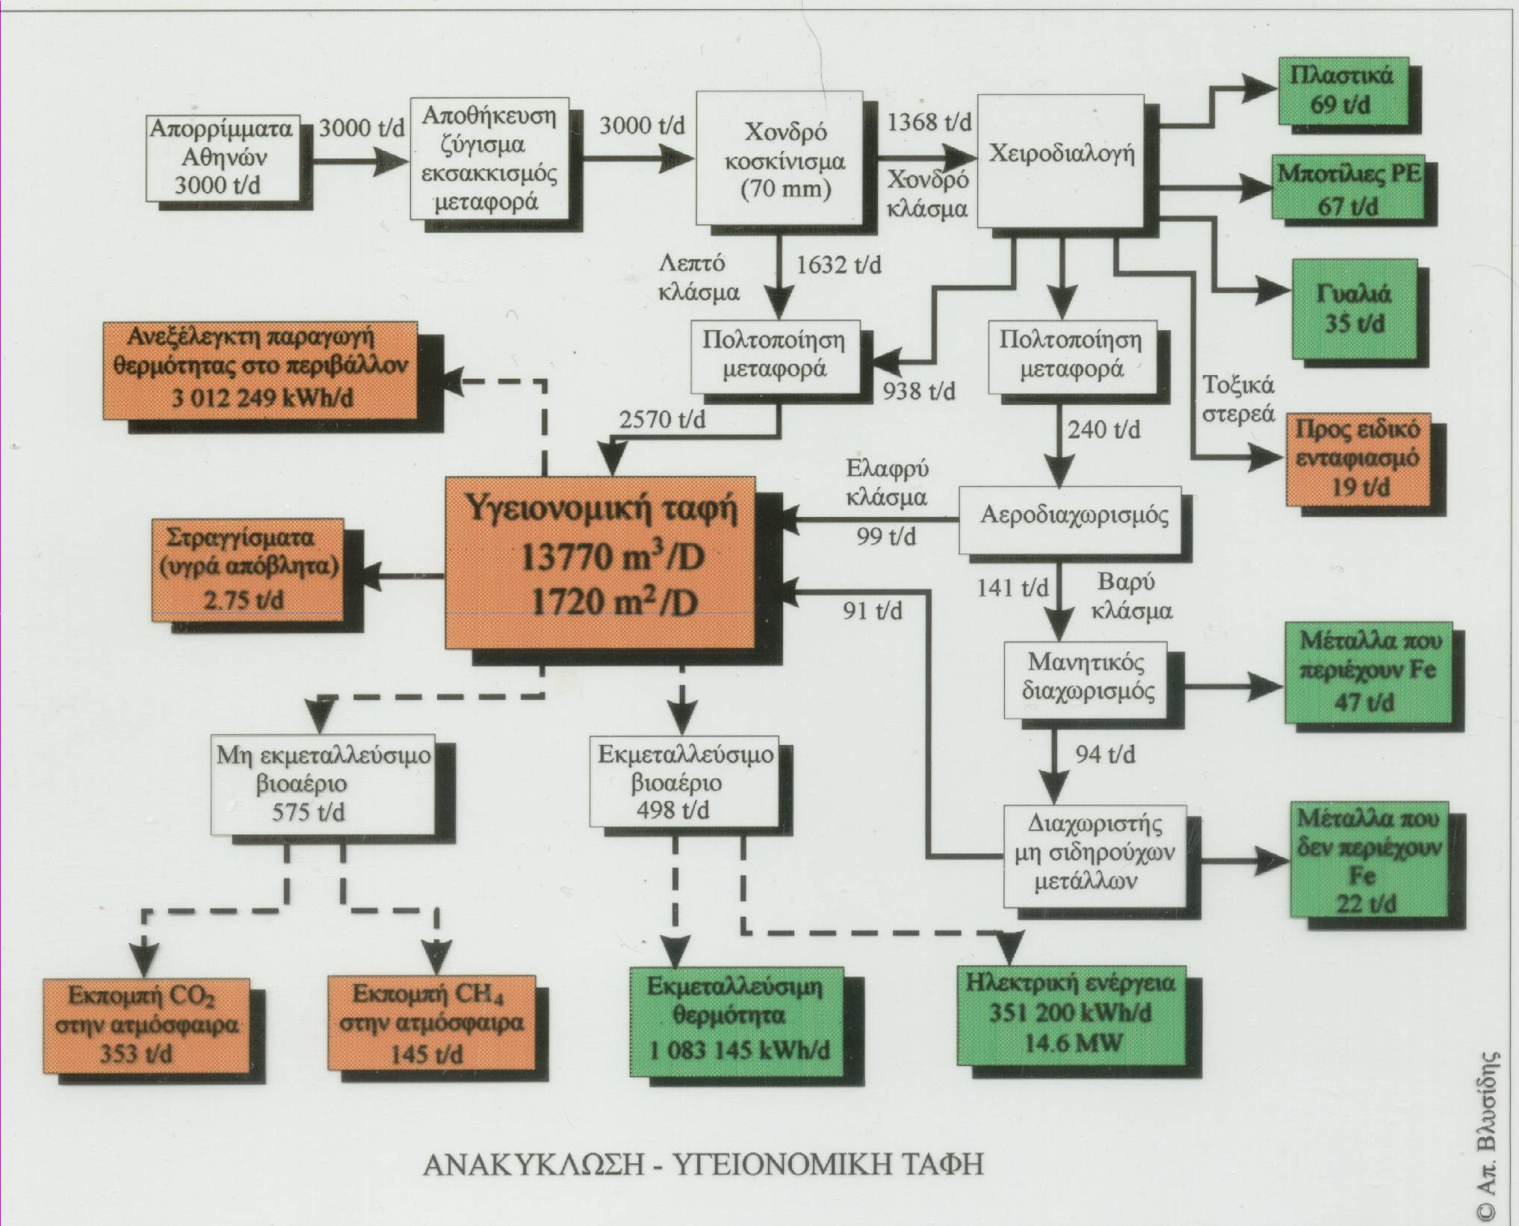
Προσομοίωση εφαρμογής της μεθόδου Α στα απορρίμματα της Αττικής

Slide 30
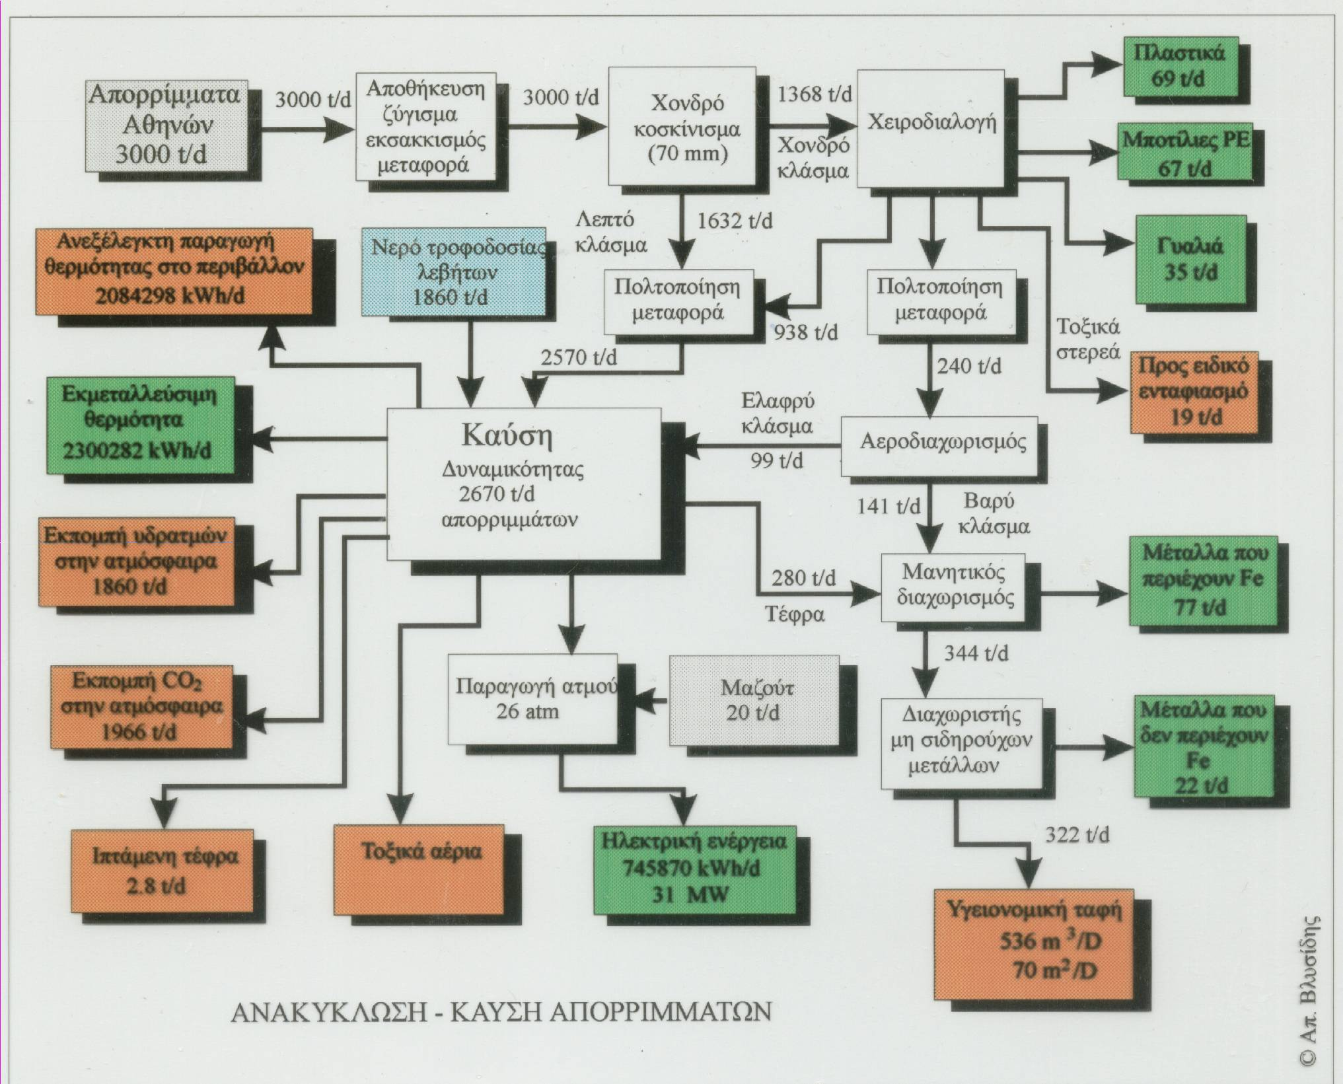
Προσομοίωση εφαρμογής της μεθόδου Β στα απορρίμματα της Αττικής

Slide 31
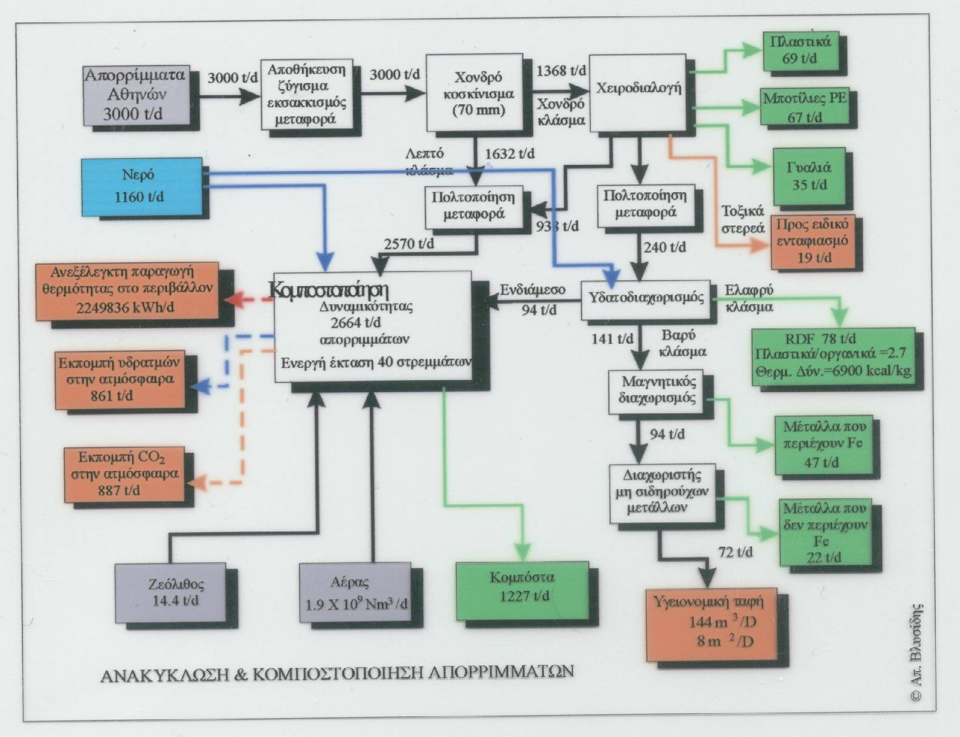
Προσομοίωση εφαρμογής της μεθόδου Γ στα απορρίμματα της Αττικής

Slide 32
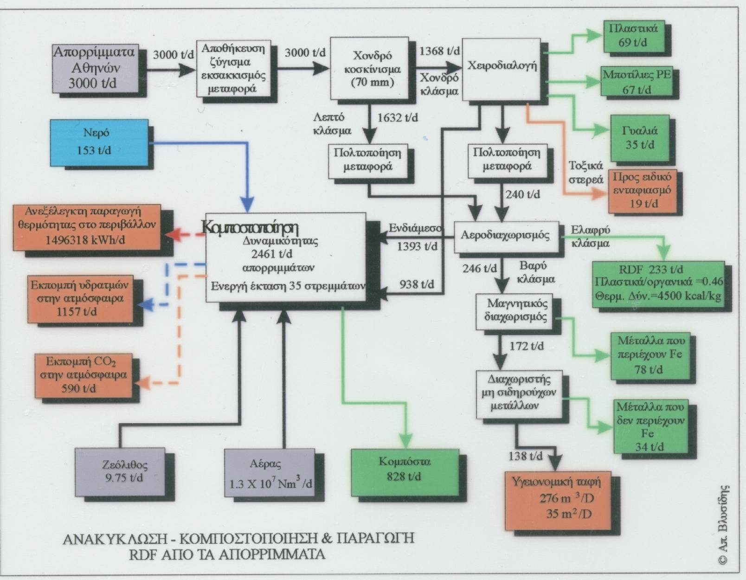
Προσομοίωση εφαρμογής της μεθόδου Δ στα απορρίμματα της Αττικής

Slide 33
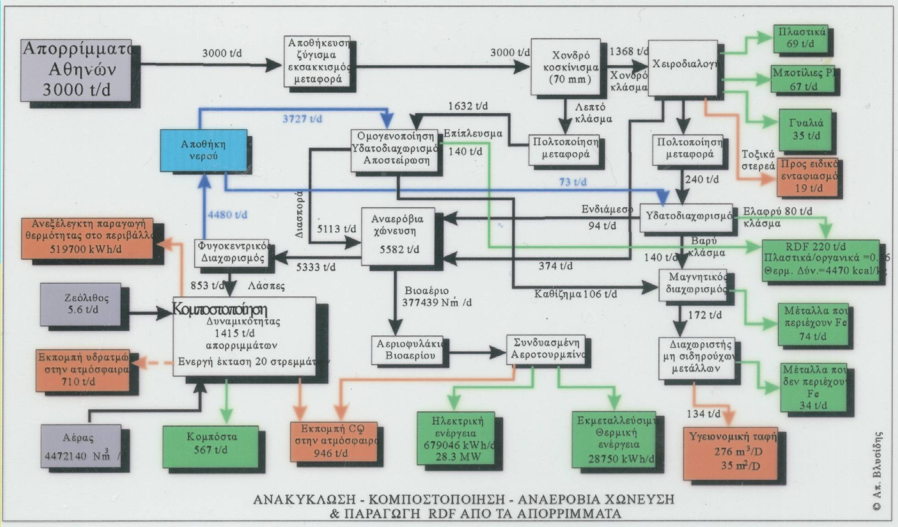
Προσομοίωση εφαρμογής της μεθόδου Ε στα απορρίμματα της Αττικής

Slide 34
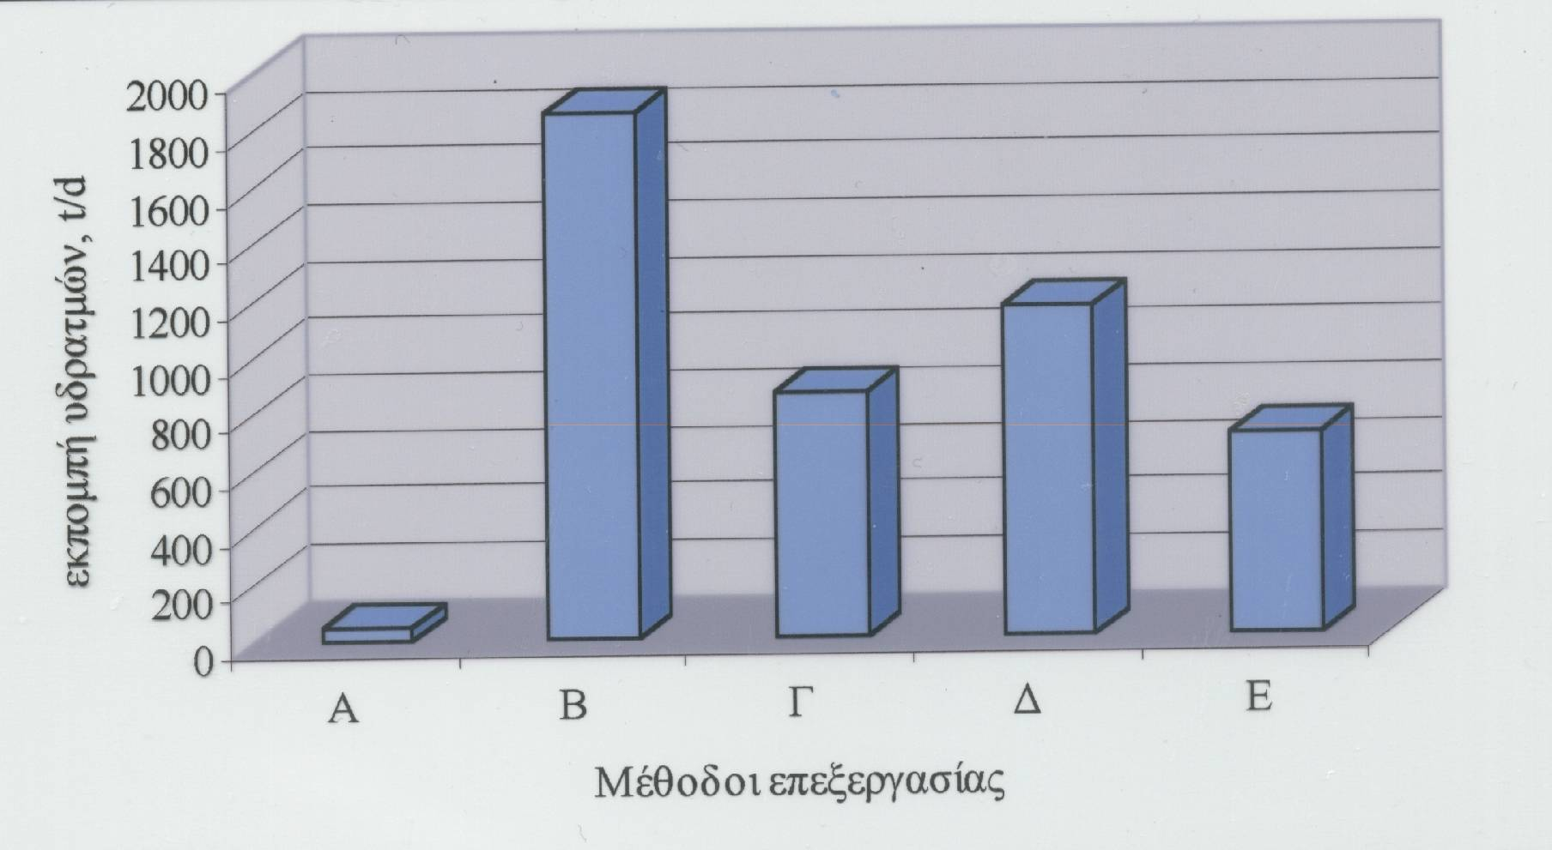
Εκπομπή Υδρατμών στο Περιβάλλον

Slide 35
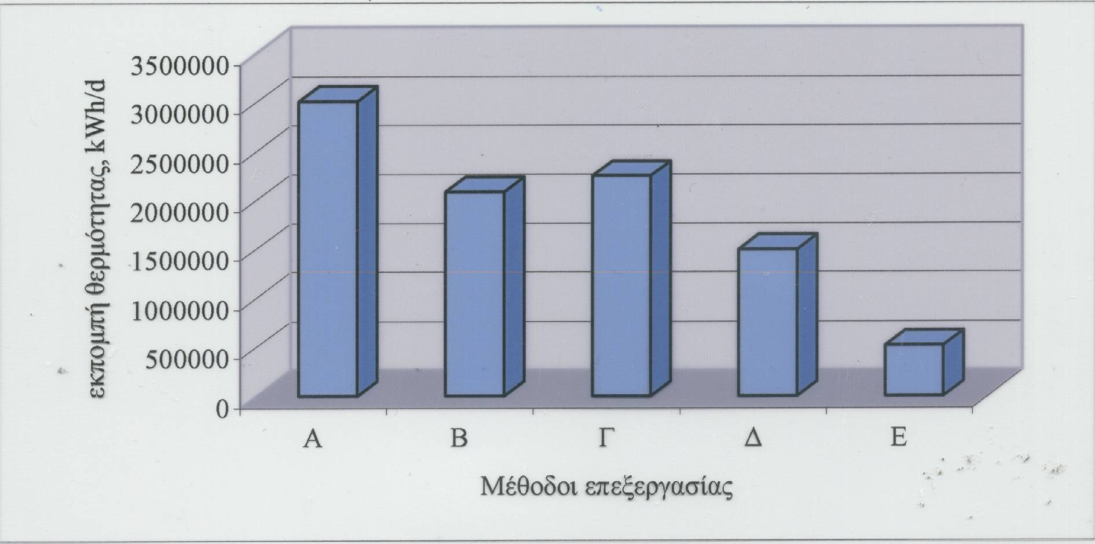
Ανεξέλεγκτη εκπομπή θερμότητας στο περιβάλλον

Slide 36
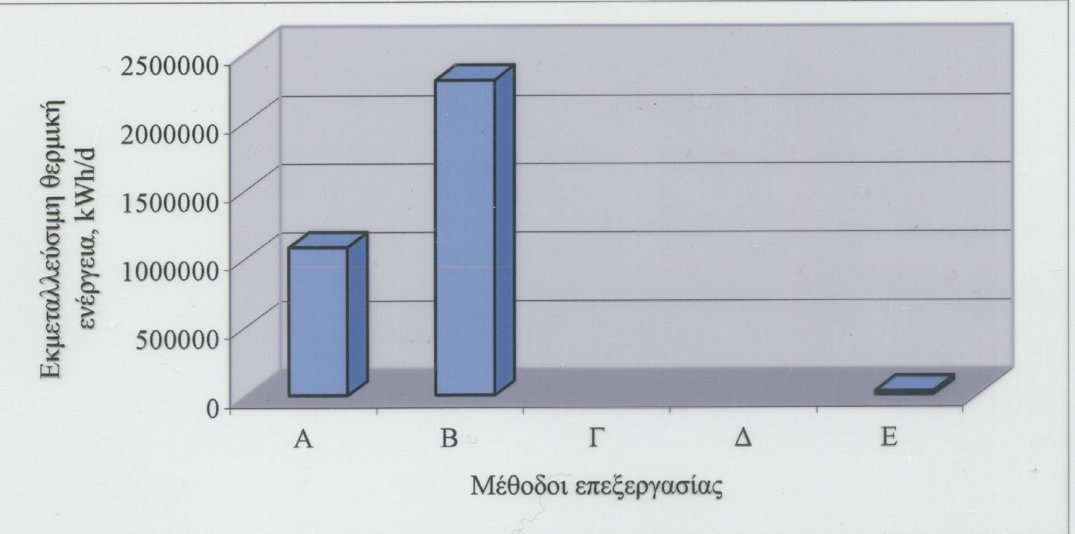
Παραγωγή περίσσειας εκμεταλεύσιμης θερμότητας

Slide 37
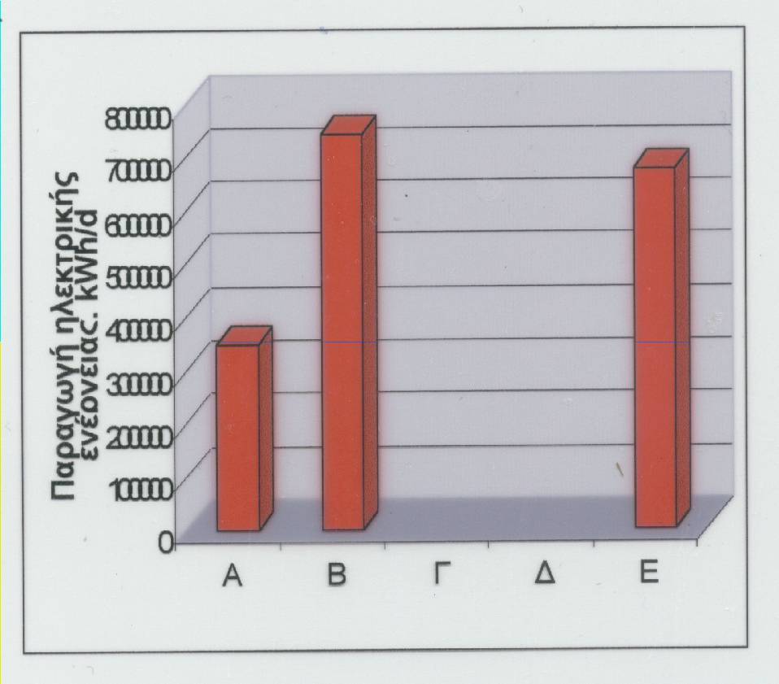
Δυνατότητα παραγωγής ηλεκτρικής ενέργειας

Slide 38
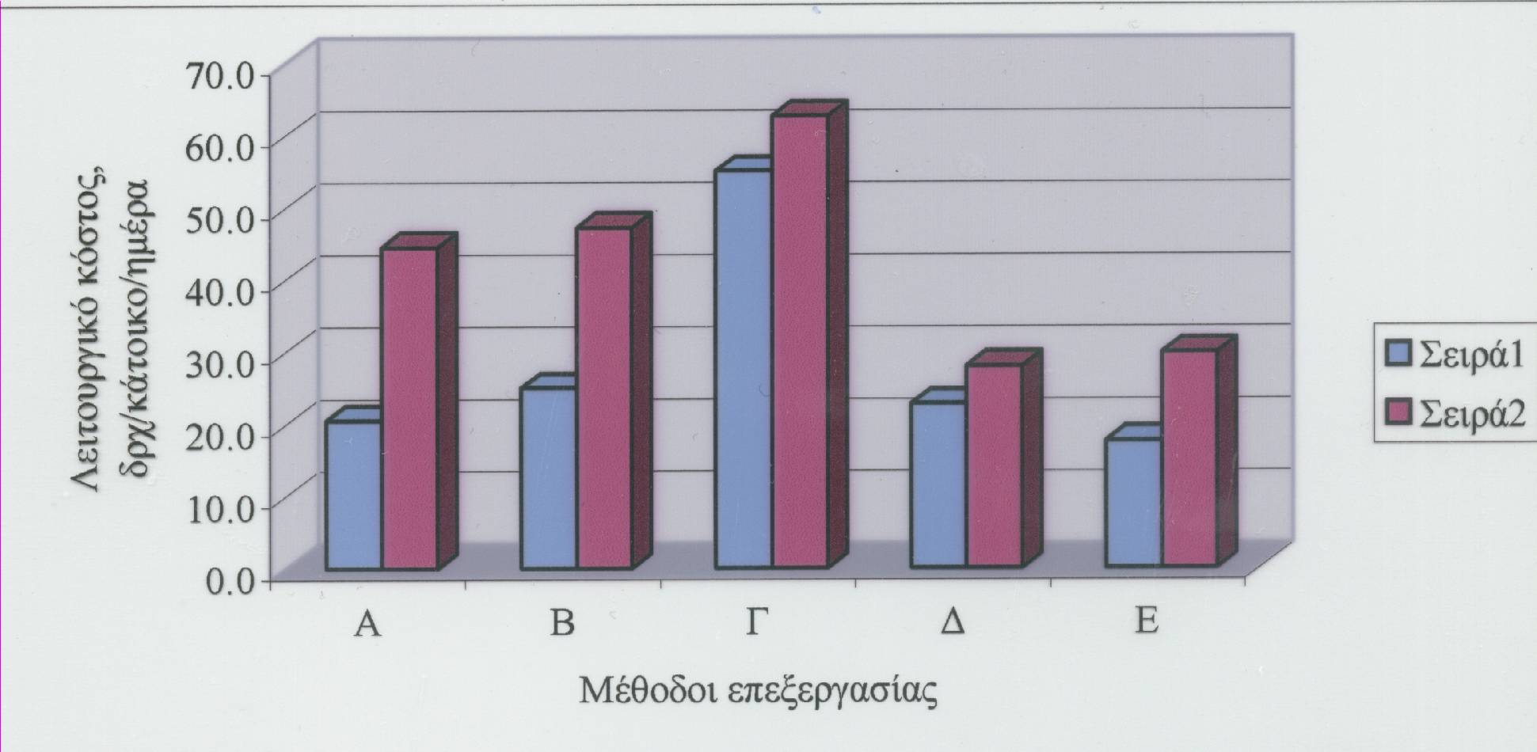
Λειτουργικό κόστος με (σειρά 2) ή άνευ (σειρά 1) αποπληρωμής του παγίου κεφαλαίου

Slide 39
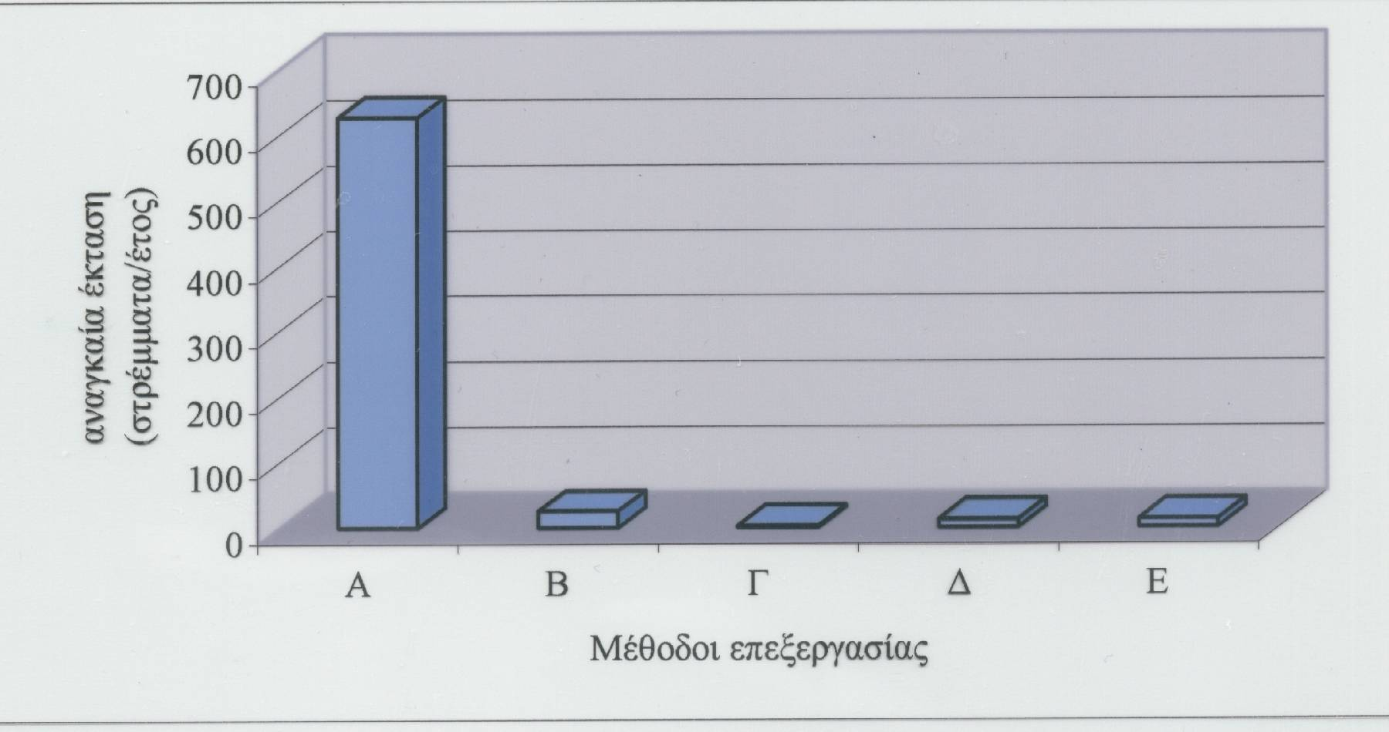
Ετήσια αναγκαία έκταση χρήσης

Slide 40
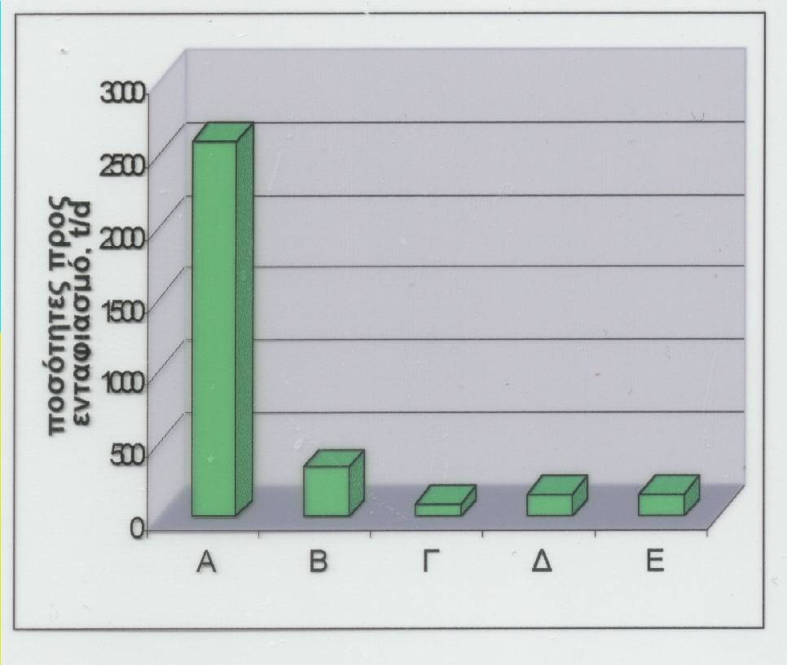
Ταφή απορριμμάτων

Slide 41
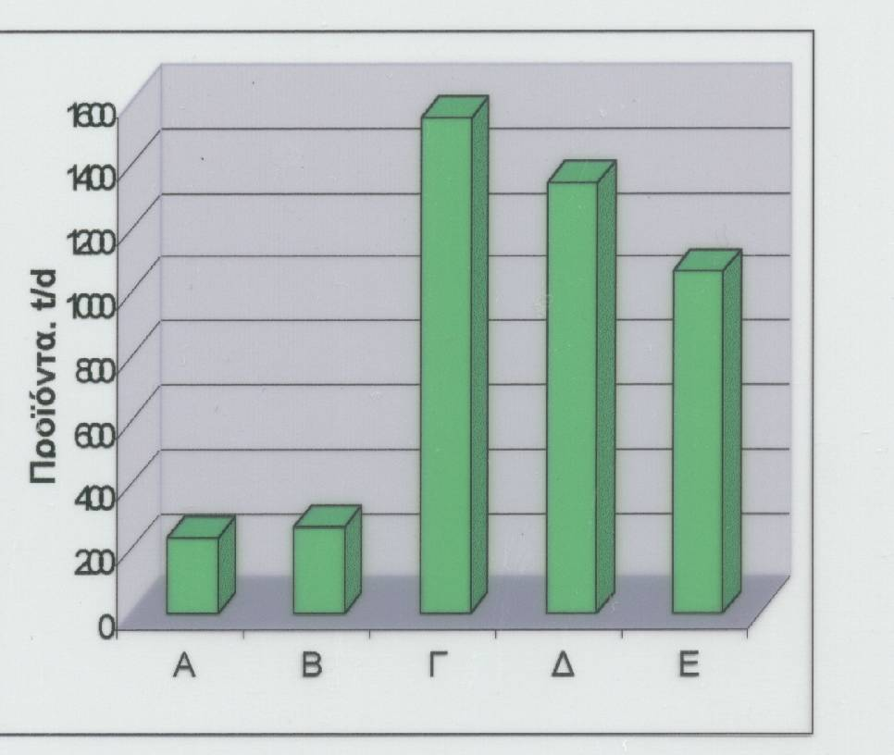
Προϊόντα ανακύκλωσης ή προϊόντα μεταποίησης

Slide 42
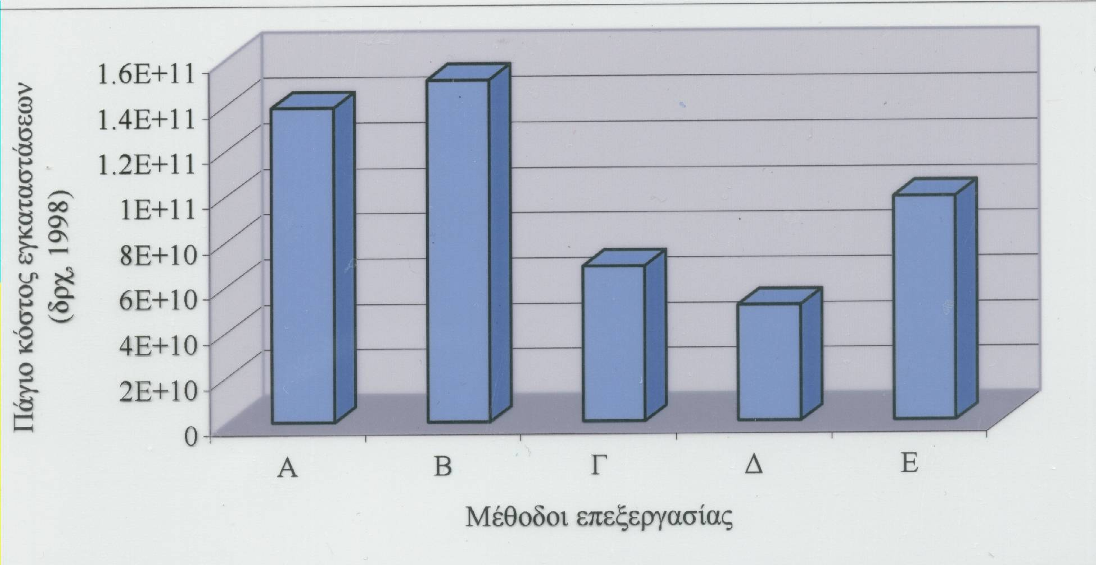
Πάγιο κόστος εγκαταστάσεων (1998)

Slide 43
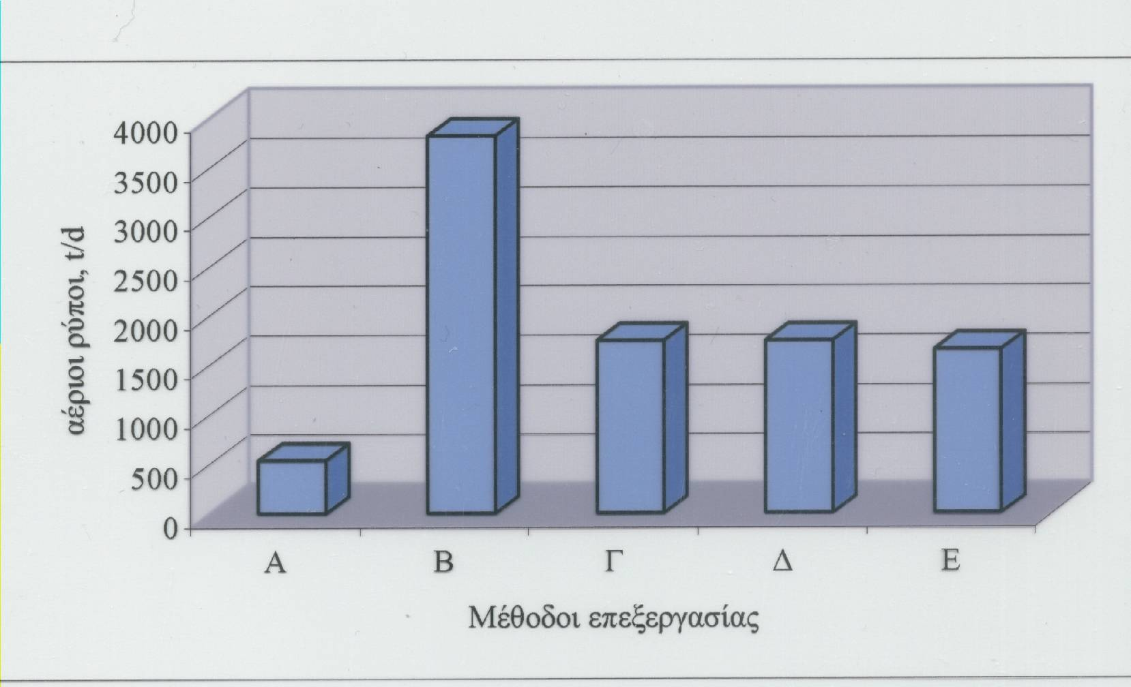
Παραγωγή αερίων ρύπων

Slide 44
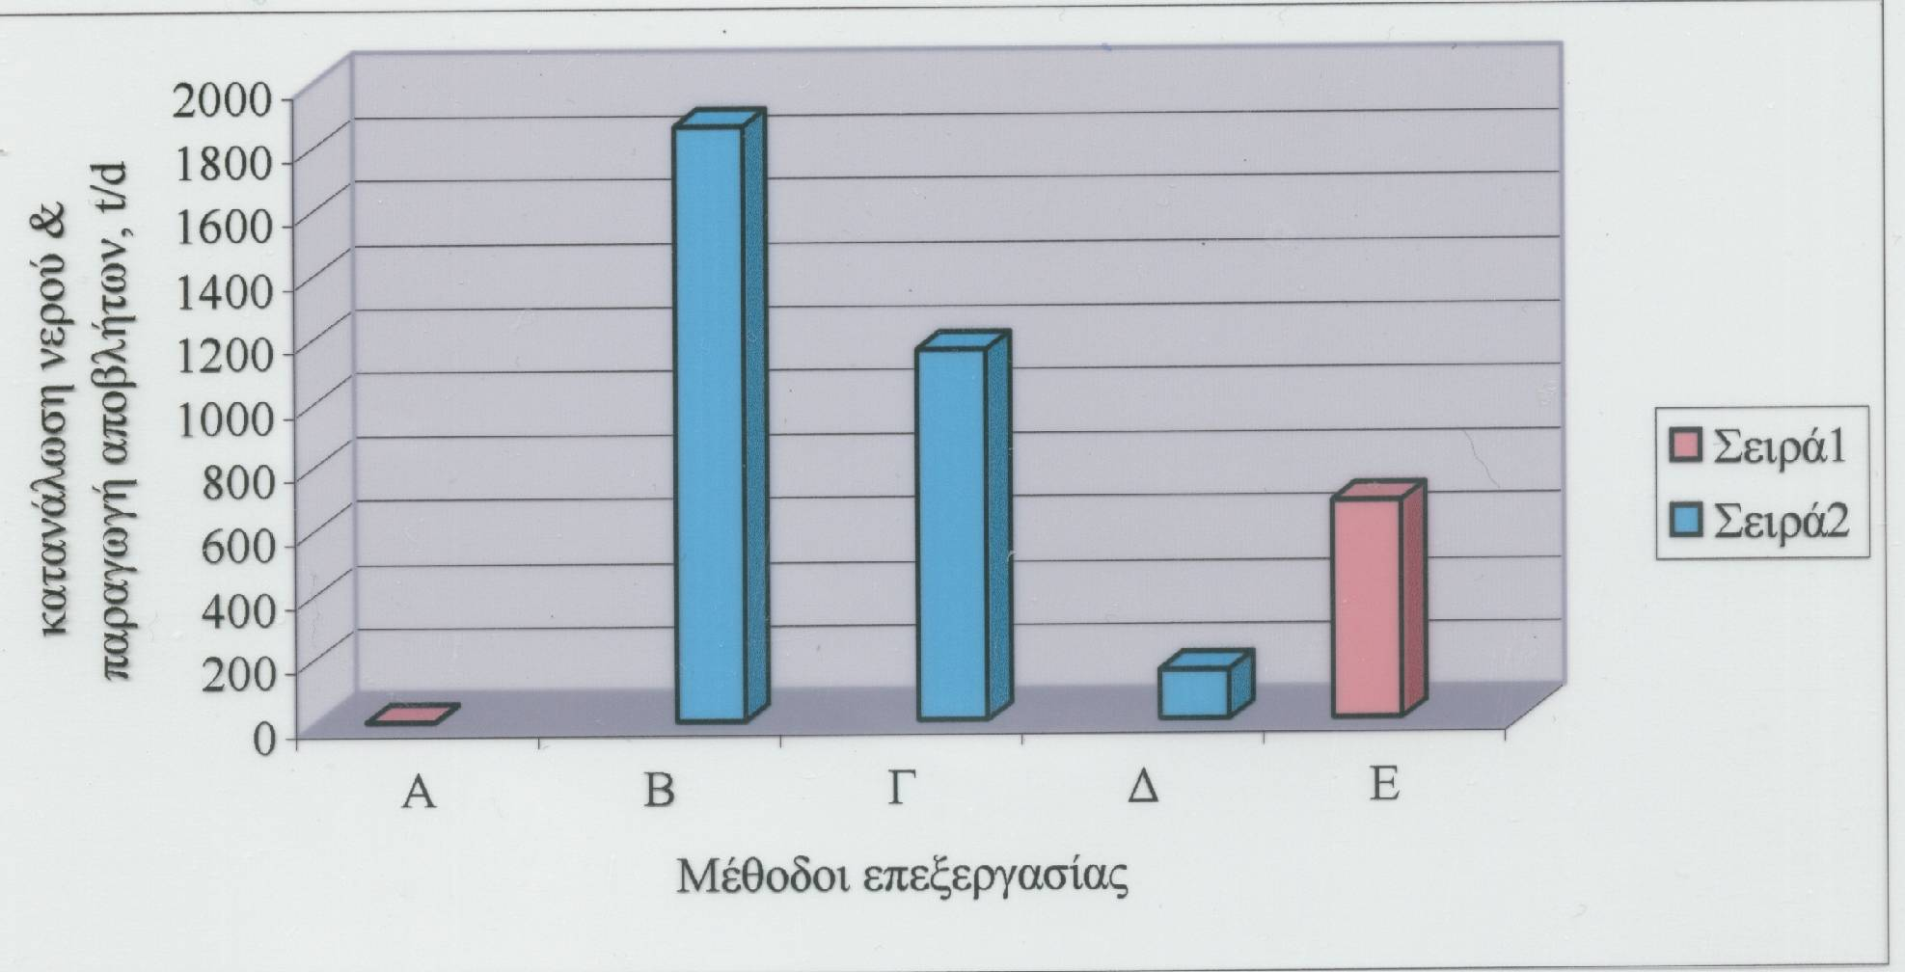
Χρήση νερού (σειρά 2) και παραγωγή υγρών αποβλήτων (σειρά 2)

Slide 45
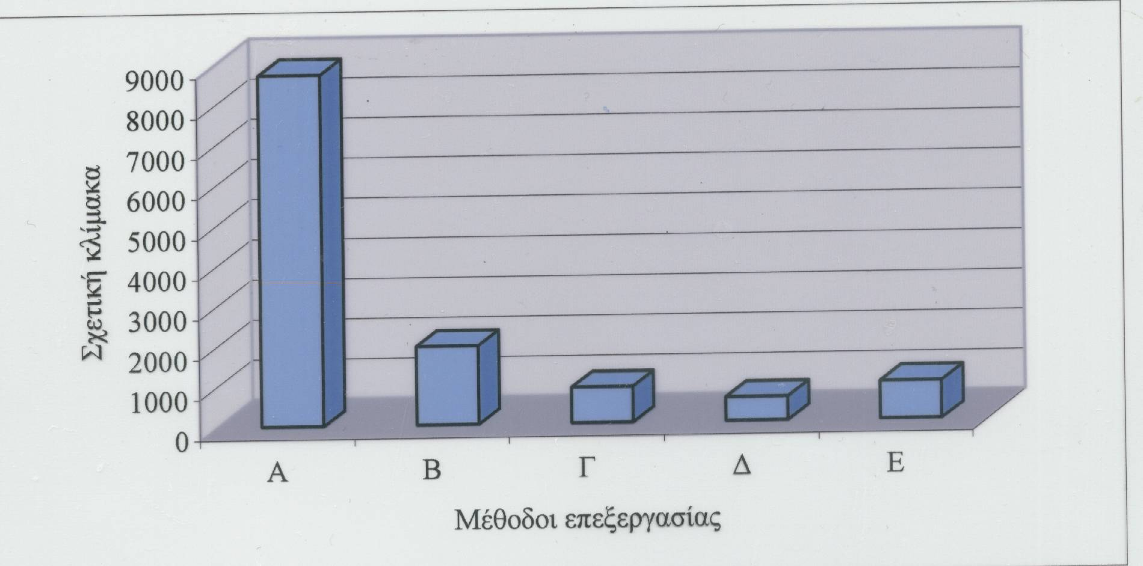
Συμβολή των παραγομένων αέριων ρύπων στο φαινόμενο του θερμοκηπίου

Slide 46
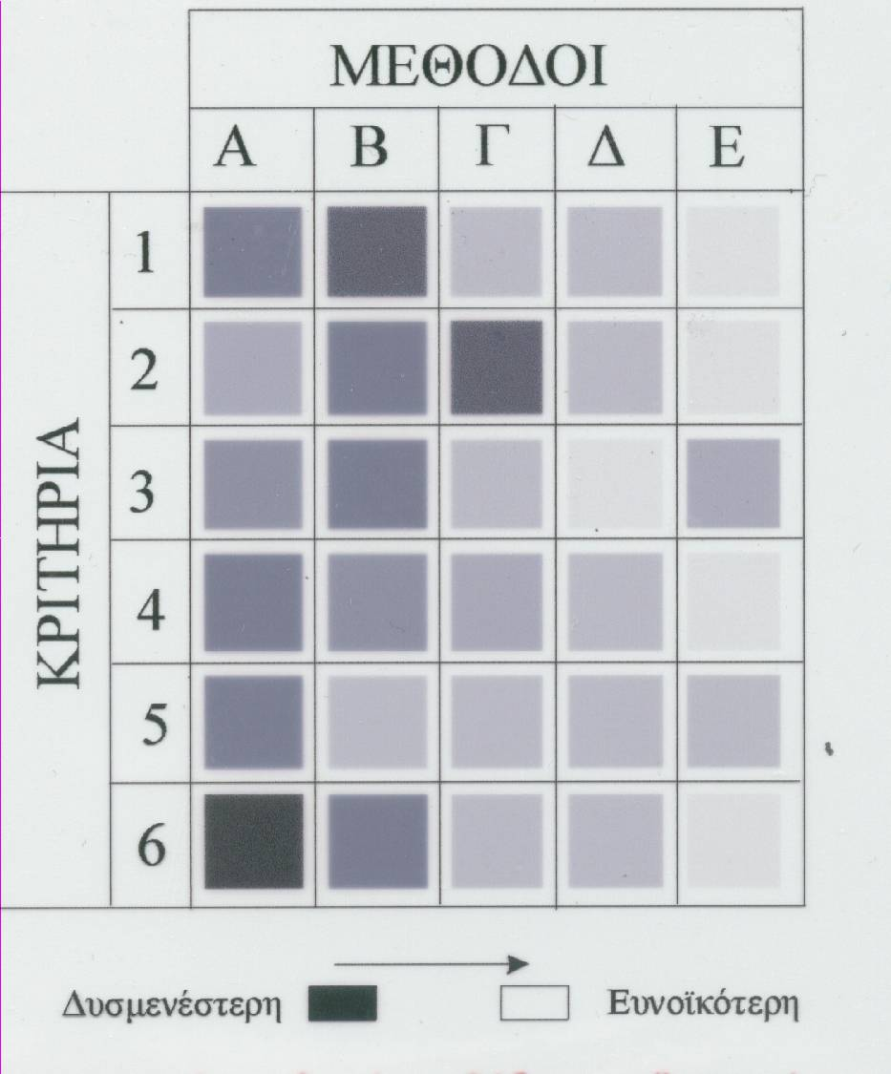
Πολυκριτηριακή επιλογή μεθόδου
1. Περιβαλλοντικές επιπτώσεις
2. Κόστος επεξεργασίας
3. Κόστος επένδυσης
4. Διάρκεια εφαρμογής της τεχνολογίας
5. Απαραίτητη έκταση γής
6. Ποσοστό αξιοποίησης

Slide 47
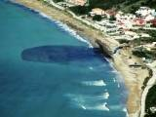

Slide 48
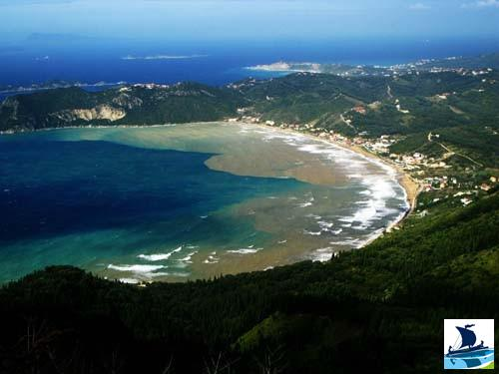
Η ΠΕΡΙΠΤΩΣΗ ΤΩΝ ΕΛΑΙΟΤΡΙΒΕΙΩΝ ΚΑΙ ΤΩΝ ΑΠΟΒΛΗΤΩΝ ΤΟΥΣ
48
Notes:
48

Slide 49
Ευρωπαϊκή παραγωγή ελαιολάδου

Slide 50
ΣΤΗΝ ΕΛΛΑΔΑ ΛΕΙΤΟΥΡΓΟΥΝ
2633 Ελαιοτριβεία
2152 Φυγοκεντρικά, 3 Φάσεων
481 Παραδοσιακά
35 Πυρηνελουργία
25 Ραφιναρίες ελαιολάδου
200 Επιχειρήσεις τυποποίησης και συσκευασίας των προϊόντων ελαιολάδου

Slide 51
Παρούσα κατάσταση στην Ελλάδα
Η ελιά και το ελαιόλαδο αποτελούν αναπόσπαστο κομμάτι της πολιτιστικής κληρονομιάς των μεσογειακών πολιτισμών και ιδιαίτερα του Ελληνικού.
Η παραγωγή του ελαιολάδου όμως συνοδεύεται με σημαντικά περιβαλλοντικά προβλήματα που δημιουργούν τα απόβλητα των ελαιοτριβείων και των πυρηνελαιουργείων

Slide 52
Το μέλλον του Ελαιολάδου στην ΕΕ
Χωρίς να λυθεί το περιβαλλοντικό πρόβλημα που δημιουργεί η παραγωγή ελαιολάδου δεν υπάρχει μέλλον για το ελαιόλαδο στην Ε.Ε.
Η οικονομική συμπίεση του προϊόντος που οφείλεται στον άνισο ανταγωνισμό του με τα άλλα βιομηχανικά βρώσιμα λάδια (ηλιέλαιο, σογιέλαιο, κ.ά) στην Ε.Ε. απαιτεί την συνεχή επιδότησή του αδυνατώντας να σηκώσει το οικονομικό βάρος οποιασδήποτε περιβαλλοντικής τεχνολογίας

Slide 53
Περιβαλλοντικές επιπτώσεις από την παραγωγή του ελαιολάδου

Slide 54
Χαρακτηριστικά υγρών αποβλήτων
 | Ρυπαντική παράμετρος | Πιεστικά | 3-φάσεων
1 | Ελαιόλαδο, % | 2.5 | 2
2 | pH | 4,50 | 4,8
3 | BOD₅, g/l | 68,71 | 45,5
4 | COD, g/l | 158,18 | 92,5
5 | Φαινολικές ενώσεις , g/l | 17,15 | 10,65
6 | Αγωγιμότητα , mmhos/cm | 18,00 | 12

Slide 55
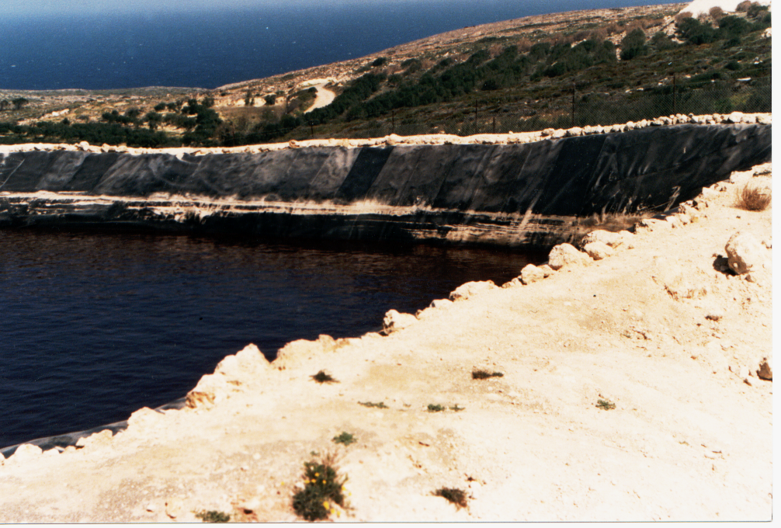
Εξατμισιοδεξαμενη – Ελληνική λύση

Slide 56
Ελληνική λύση
Είναι τεχνικά εφικτή
Δεν είναι ολοκληρωμένη
Είναι βιώσιμη
Δεν είναι περιβαλλοντικά αποδεκτή

Slide 57
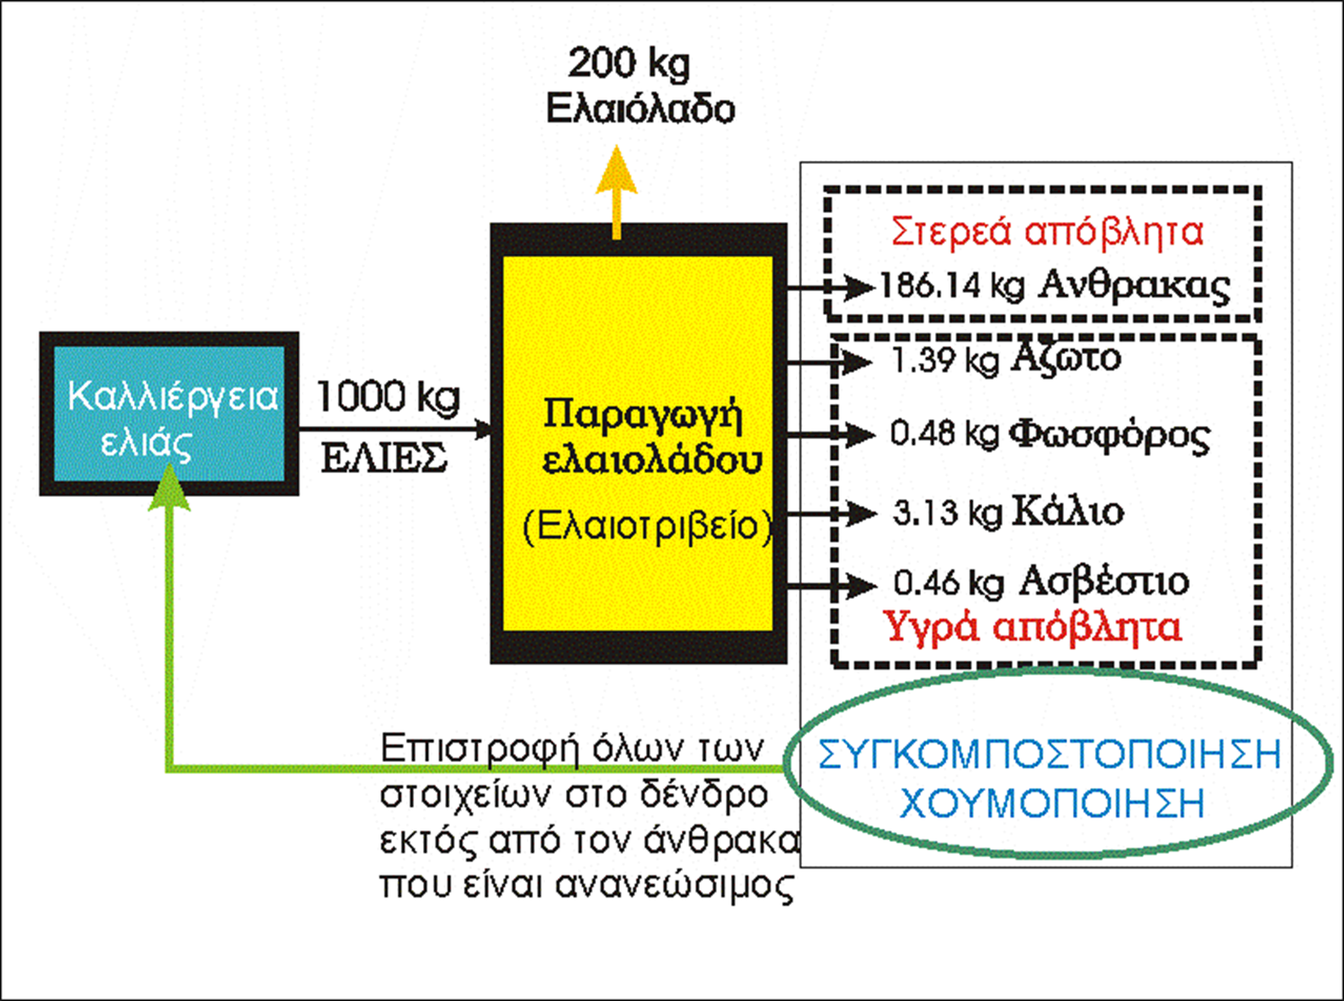
Βασική ιδέα της «καθαρής» και αειφόρου ανάπτυξης του ελαιολάδου

Slide 58
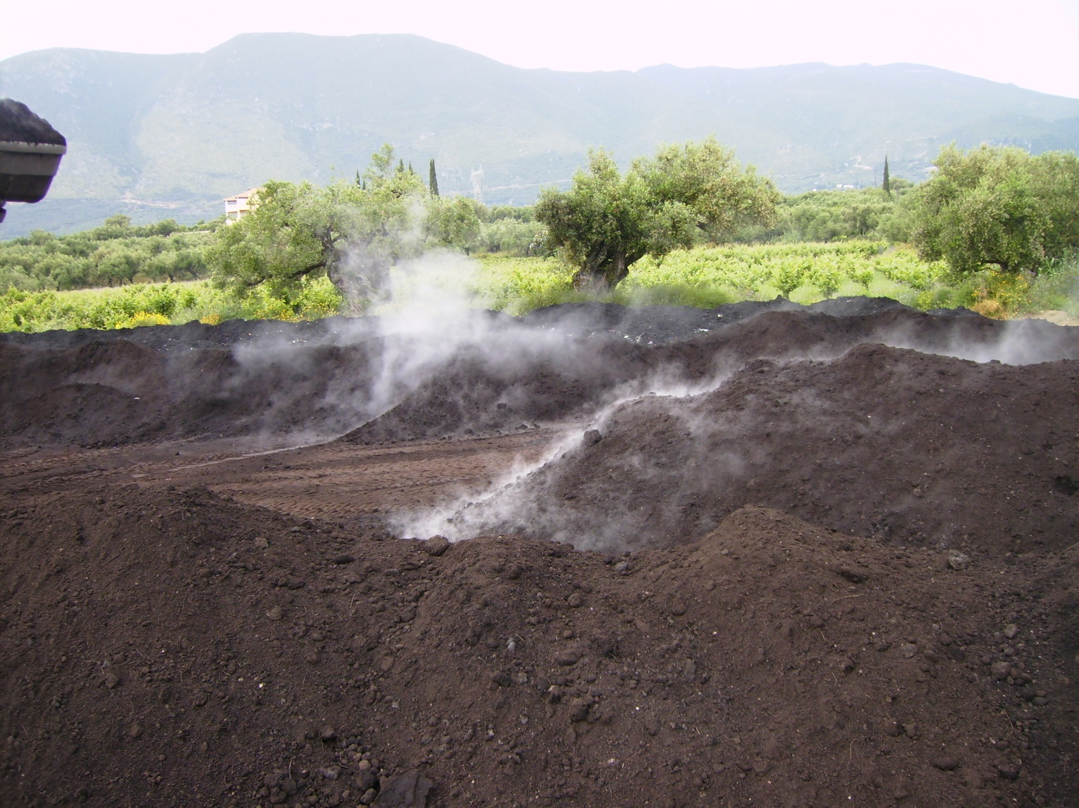
Καταστάρι Ζακύνθου

Slide 59
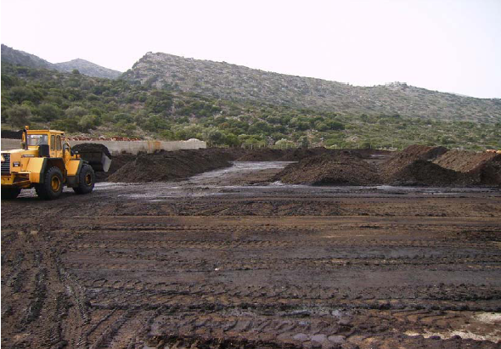
Μάλια Ηρακλείου

Slide 60
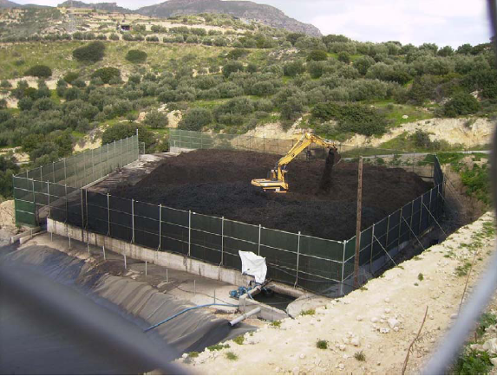
Κουτσουράς Λασιθίου

Slide 61
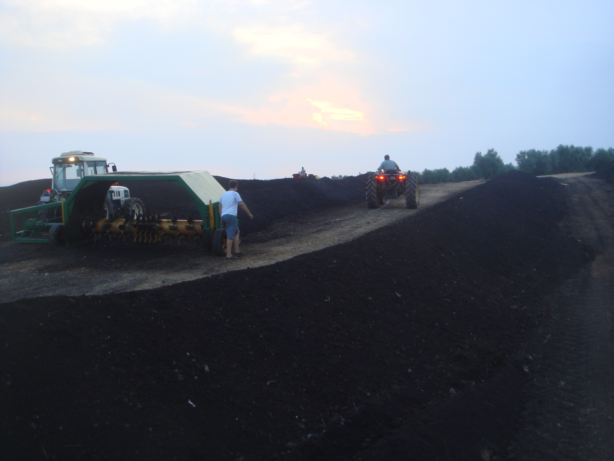
Καλύβες Χαλκιδικής

Slide 62
Πλεονεκτήματα της μεθόδου
  Ολοκληρωμένη λύση
  Κάλυψη περιβαλλοντικών απαιτήσεων
  Παραγωγή εμπορεύσιμου προϊόντος
  Απλή εγκατάσταση - Εύκολη λειτουργία
  Εφαρμογή σε μεμονωμένα ελαιοτριβεία και σε κεντρικές μονάδες
  Μπορεί να εφαρμοστεί τόσο σε ελαιοτριβεία 3-φάσεων όσο και σε ελαιοτριβεία 2-φάσεων
ΣΥΜΠΟΣΙΟ «To Ε.Μ.Π. στην Πρωτοπορία της Έρευνας και Τεχνολογίας»

Slide 63
Πλεονεκτήματα για την καλλιέργεια της ελιάς
  Προώθηση της βιοκαλλιέργειας της ελιάς
  Παραγωγικό κύκλωμα του ελαιολάδου
  «καθαρή παραγωγή»
  ∆ιατήρηση του παραδοσιακού τρόπου καλλιέργειας της ελιάς και παραγωγής του ελαιολάδου

Slide 64
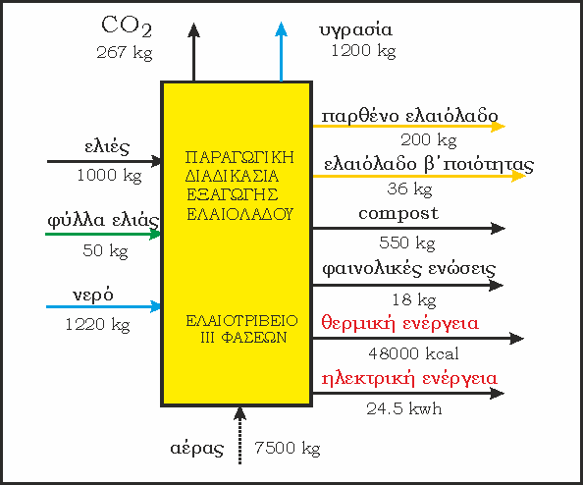

Slide 65
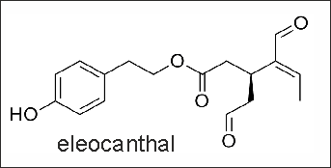
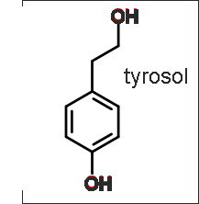
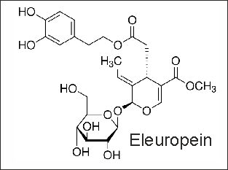
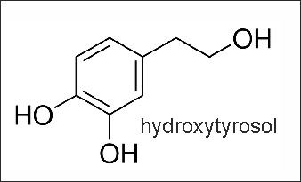
Φαινολικές ενώσεις μεγάλου εμπορικού ενδιαφέροντος

Slide 66
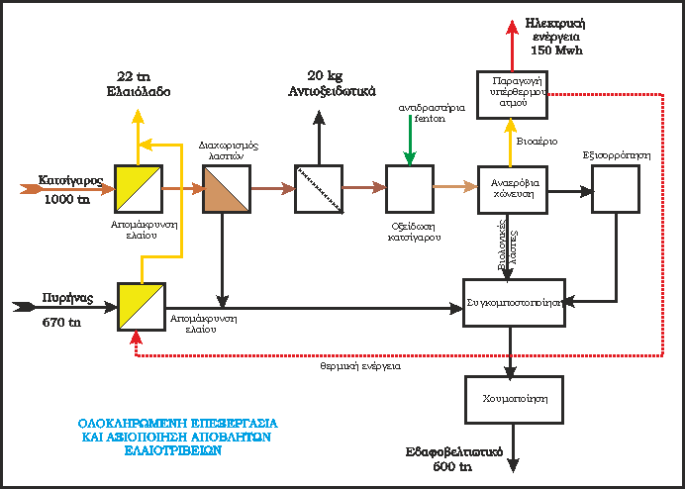

Slide 67
ΣΥΜΠΕΡΑΣΜΑΤΑ
Η ανάπτυξη Καινοτομιών αν και απαιτεί ποικίλους χρόνους ωρίμανσης μέχρι να αποδώσει εμφανώς θετικά αποτελέσματα, αποτελεί όμως αναμφίβολα την βέλτιστη τεχνολογική επιλογή στους καιρούς της οικονομικής κρίσης που περνάμε

Slide 68
Ευχαριστώ για την προσοχή σας

